Slide 1
Всем, всем – добрый день!
Прочь с дороги нашей, лень!
Не мешай трудиться,
Не мешай учиться!

Slide 2
Анализ графиков и диаграмм
11 класс
Подготовка к ГВЭ по математике
2022

Slide 3
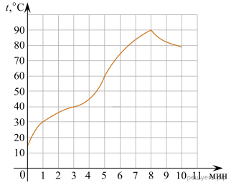
На графике показан процесс разогрева двигателя легкового автомобиля. На оси абсцисс откладывается время в минутах, прошедшее с момента запуска двигателя, на оси ординат — температура двигателя в градусах Цельсия. В каждом примере надо нажимать на правильный ответ.
Пользуясь графиком, поставьте в соответствие каждому интервалу времени характеристику процесса разогрева двигателя на этом интервале.
ИНТЕРВАЛЫ ВРЕМЕНИ
ХАРАКТЕРИСТИКИ ПРОЦЕССА
А) 0−2 мин.
1
температура росла медленнее всего
Б) 2–4 мин.
2
температура падала
В) 4–6 мин.
3
температура росла быстрее всего
Г) 8–10 мин.
4
температура не превышала 40 °С

Slide 4
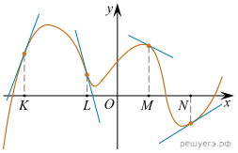
На рисунке изображён график функции, к которому проведены касательные в четырёх точках.
)
Ниже указаны значения производной в данных точках. Пользуясь графиком, поставьте в соответствие каждой точке значение производной в ней.
ТОЧКИ
ЗНАЧЕНИЯ ПРОИЗВОДНОЙ
А) K
1
−4
Б) L
2
3
В) M
3
2/3
Г) N
4
−0,5

Slide 5
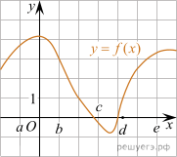
На рисунке изображён график функции y = f( x). Числа a, b, c, d и e задают на оси x четыре интервала. Пользуясь графиком, поставьте в cоответствие каждому интервалу характеристику функции или её производной.
ИНТЕРВАЛЫ
А) ( a; b)
Б) ( b; c)
В) ( c; d)
Г) ( d; e)
ЗНАЧЕНИЯ ПРОИЗВОДНОЙ
производная отрицательна на всём интервале
производная положительна в начале интервала и отрицательна в конце интервала
функция отрицательна в начале интервала и положительна в конце интервала
4) производная положительна на всём интервале
1
2
3
4

Slide 6
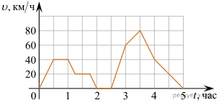
На графике изображена зависимость скорости движения легкового автомобиля на пути между двумя городами от времени. На вертикальной оси отмечена скорость в км/ч, на горизонтальной — время в часах, прошедшее с начала движения автомобиля.
Пользуясь графиком, поставьте в соответствие каждому интервалу времени характеристику движения автомобиля на этом интервале.
ИНТЕРВАЛЫ ВРЕМЕНИ
А) второй час пути
Б) третий час пути
В) четвёртый час пути
Г) пятый час пути
ХАРАКТЕРИСТИКИ ДВИЖЕНИЯ
автомобиль не разгонялся и некоторое время ехал с постоянной скоростью
скорость автомобиля постоянно снижалась
автомобиль сделал остановку
скорость автомобиля достигла максимума за всё время движения
1
2
3
4

Slide 7
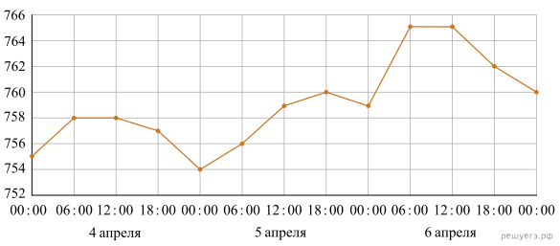
На рисунке точками изображено атмосферное давление в городе N на протяжении трёх суток с 4 по 6 апреля 2013 года. в течение суток давление измеряется 4 раза: ночью (00:00), утром (06:00), днём (12:00) и вечером (18:00). По горизонтали указывается время суток и дата, по вертикали — давление в миллиметрах ртутного столба. Для наглядности точки соединены линиями.
Пользуясь рисунком, поставьте в соответствие каждому из указанных периодов времени характеристику давления в городе N в течение этого периода.
ПЕРИОДЫ ВРЕМЕНИ
А) ночь 4 апреля (с 0 до 6 часов)
Б) день 5 апреля (с 12 до 18 часов)
В) ночь 6 апреля (с 0 до 6 часов)
Г) утро 6 апреля (с 6 до 12 часов)
ХАРАКТЕРИСТИКИ ДАВЛЕНИЯ
наибольший рост давления
давление достигло 758 мм рт. ст.
давление не менялось
наименьший рост давления
1
2
3
4

Slide 8
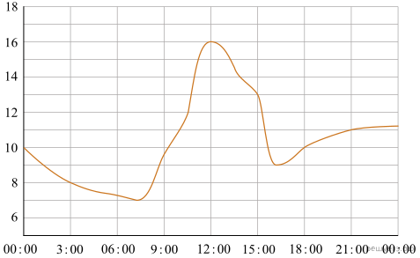
На рисунке показано изменение температуры воздуха на протяжении суток. По горизонтали указывается время суток, по вертикали — значение температуры в градусах Цельсия.
Пользуясь диаграммой, установите связь между промежутками времени и характером изменения температуры.
ПРОМЕЖУТКИ ВРЕМЕНИ
А) 00:00−06:00
Б) 09:00−12:00
В) 12:00−15:00
Г) 18:00−00:00
ХАРАКТЕР ИЗМЕНЕНИЯ ТЕМПЕРАТУРЫ
Температура снижалась быстрее всего
Температура снижалась медленнее всего
Температура росла быстрее всего
Температура росла медленнее всего
1
2
3
4

Slide 9
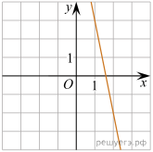
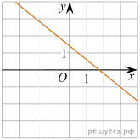
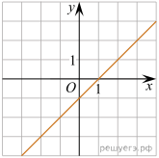
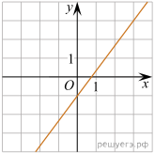
Установите соответствие между графиками линейных функций и угловыми коэффициентами прямых.
ГРАФИКИ
А)
Б)
В)
Г)
УГЛОВЫЕ КОЭФФИЦИЕНТЫ
4/3
-5
-0,8
1
Запишите в ответ цифры, расположив их в порядке, соответствующем буквам:
1.
А | Б | В | Г
2.
3.
4.

Slide 10
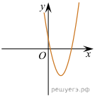
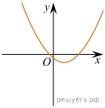
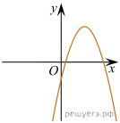
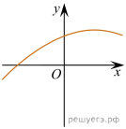




На рисунках изображены графики функций вида Установите соответствие между графиками функций и знаками коэффициентов a и c.
Графики:
2=)
А)
Б)
В)
Г)
КОЭФФИЦИЕНТЫ
В таблице под каждой буквой укажите соответствующий номер.
1
2
А | Б | В | Г
3
4

Slide 11




Установите соответствие между функциями и характеристиками этих функций на отрезке [1; 7].
А)
Б)
)
)
ФУНКЦИИ
ХАРАКТЕРИСТИКИ ФУНКЦИИ ИЛИ ПРОИЗВОДНОЙ
А)
1 Функция имеет точку максимума на отрезке [1; 7]
Функция убывает на отрезке [1; 7]
Функция имеет точку минимума на отрезке [1; 7]
Функция возрастает на отрезке
[1; 7]
1
Б)
2
В)
3
Г)
4
А | Б | В | Г

Slide 12
В таблице показаны доходы и расходы фирмы за 5 месяцев.
Месяц | Доход, тыс. руб. | Расход, тыс. руб.
Март | 130 | 110
Апрель | 120 | 115
Май | 100 | 110
Июнь | 120 | 80
Июль | 80 | 70
Пользуясь таблицей, поставьте в соответствие каждому из указанных месяцев характеристику доходов и расходов в этом месяце.
МЕСЯЦЫ
А) апрель
Б) май
В) июнь
Г) июль
ХАРАКТЕРИСТИКИ
Расход в этом месяце превысил доход.
Наименьший расход в период с апреля по июль.
Расход в этом месяце больше, чем расход в предыдущем.
Доход в этом месяце больше, чем доход в предыдущем.
1
2
3
4

Slide 13
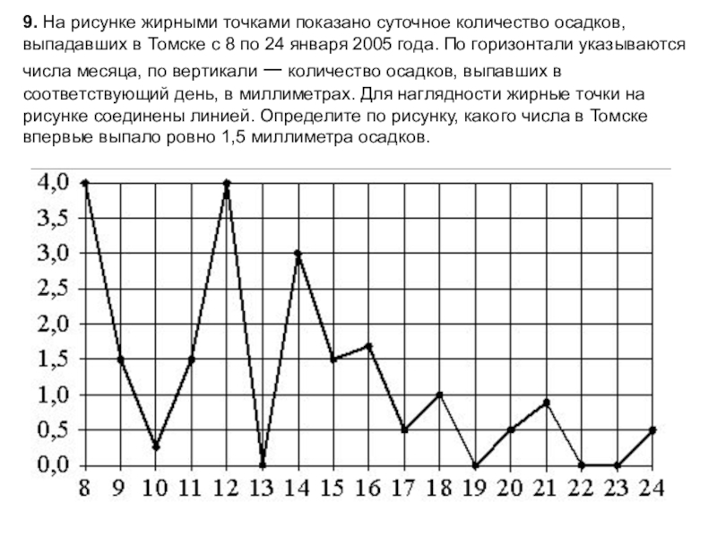
Ответ: 9

Slide 14
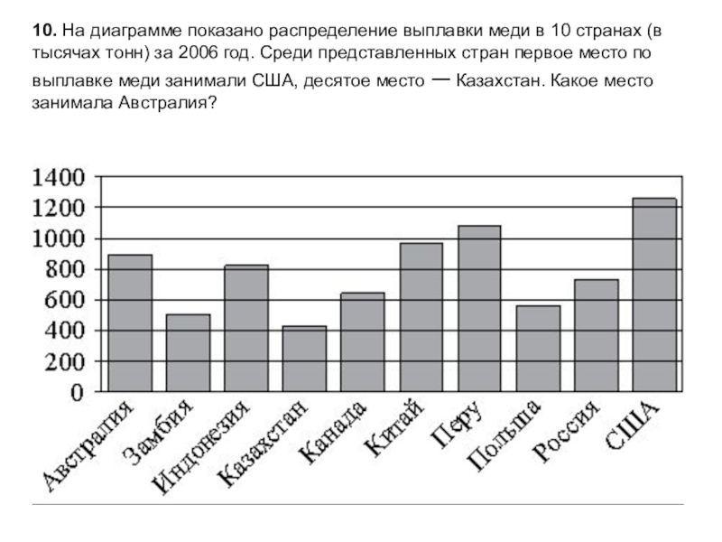
1
2
4
3
10
Ответ: 4

Slide 15
Спасибо за внимание

